Slide 2







Phát biểu định lí Thales?
Quan sát hình vẽ và vận dụng định lí để hoàn thành các đẳng thức sau, biết AD//EB
Nếu một đường thẳng song song với một cạnh của tam giác và cắt hai cạnh của tam giác thì định ra trên hai cạnh đó các đoạn thẳng tương ứng tỉ lệ.
$$\frac{AE}{AC}=$$
$$\frac{DB}{DC}$$
$$\frac{AC}{EC}=$$
$$\frac{CD}{CB}$$
$$\frac{AE}{EC}=$$
$$\frac{DB}{BC}$$

Slide 3

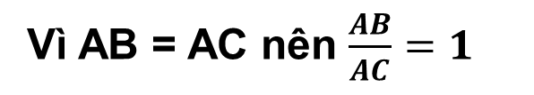
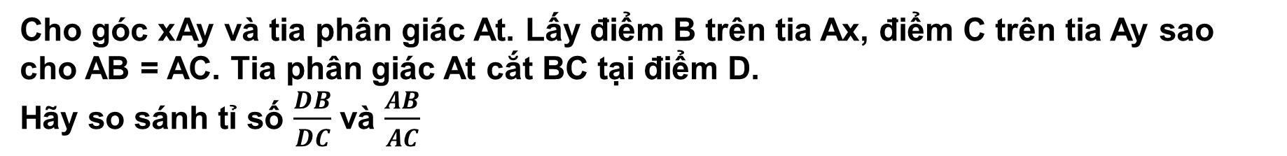

Cho góc xAy và tia phân giác At. Lấy điểm B trên tia Ax, điểm C trên tia Ay sao cho AB = AC. Tia phân giác At cắt BC tại điểm D.
Hãy so sánh tỉ số $\frac{DB}{DC}$ và $\frac{AB}{AC}$
ΔABC có AB = AC (gt) ⇒ ΔABC cân tại A
Lại có AD là tia phân giác của góc BAC nên AD cũng là đường trung tuyến của tam giác ABC.
Suy ra D là trung điểm của cạnh BC hay DB = DC nên $\frac{DB}{DC}=1$
Vì AB = AC nên $\frac{AB}{AC}=1$
Vậy $\frac{DB}{DC}=\frac{AB}{AC}$

Slide 4



Trong hình 4.19, AD là đường phân giác của tam giác ABC.
Hai tỉ số $\frac{DB}{DC}$ và $\frac{AB}{AC}$ có bằng nhau không ?
Hình 4.19
Nội dung bài học này sẽ giải quyết bài toán nêu trên.

Slide 5


Slide 6


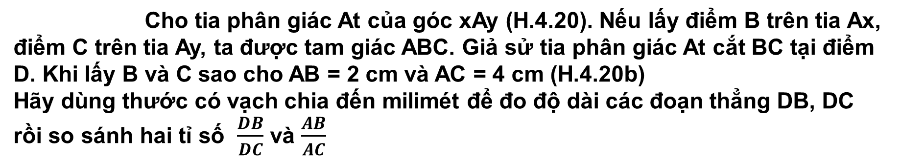
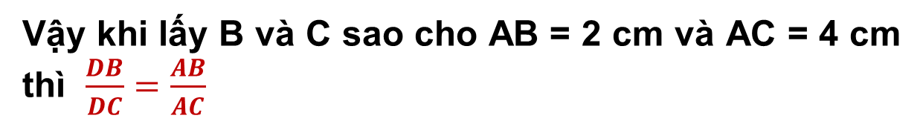
TÍNH CHẤT ĐƯỜNG PHÂN GIÁC
Cho tia phân giác At của góc xAy (H.4.20). Nếu lấy điểm B trên tia Ax, điểm C trên tia Ay, ta được tam giác ABC. Giả sử tia phân giác At cắt BC tại điểm D. Khi lấy B và C sao cho AB = 2 cm và AC = 4 cm (H.4.20b)
Hãy dùng thước có vạch chia đến milimét để đo độ dài các đoạn thẳng DB, DC rồi so sánh hai tỉ số $\frac{DB}{DC}$ và $\frac{AB}{AC}$
Dùng thước có vạch chia đến milimét để đo độ dài các đoạn thẳng DB, DC, ta được:
DB = 11 mm và DC = 22 mm.
Khi đó $\frac{DB}{DC}=\frac{11}{22}=\frac{1}{2}$ ; $\frac{AB}{AC}=\frac{2}{4}=\frac{1}{2}$
Vậy khi lấy B và C sao cho AB = 2 cm và AC = 4 cm thì $\frac{DB}{DC}=\frac{AB}{AC}$
Hình 4.20b

Slide 7

Định lí (tính chất đường phân giác của tam giác)
Trong một tam giác, đường phân giác của một góc chia cạnh đối diện thành hai đoạn thẳng tỉ lệ với hai cạnh kề với hai đoạn ấy.
$∆$ABC , AD là đường phân giác của $\hat{BAC}$ , $(D∈BC)$
GT
KL

Slide 8
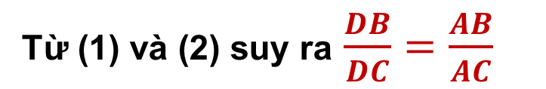

$∆$ABC , AD là đường phân giác của $\hat{BAC}$ , $(D∈BC)$
GT
KL
Chứng minh:
Vẽ đường thẳng qua B song song với AD, cắt AC tại E
Theo giả thiết , AD là phân giác của góc A nên $\hat{A_{1}}=\hat{A_{2}}$
Ta có EB // AD nên $\hat{A_{1}}=\hat{B_{1}}$ (hai góc so le trong)
$\hat{A_{2}}=\hat{E}$ (hai góc đồng vị)
Do đó $\hat{B_{1}}=\hat{E}(=\hat{A_{1}}=\hat{A_{2}})$ nên tam giác AEB cân tại A
Hình 4.21
Suy ra AE = AB (1)
Mặt khác , áp dụng định lí Thales vào $∆$CEB. Ta có : $\frac{DB}{DC}=\frac{AE}{AC}$ (2)
Từ (1) và (2) suy ra $\frac{DB}{DC}=\frac{AB}{AC}$

Slide 9
Định lí (tính chất đường phân giác của tam giác)
Trong một tam giác, đường phân giác của một góc chia cạnh đối diện thành hai đoạn thẳng tỉ lệ với hai cạnh kề với hai đoạn ấy.
$∆$ABC , AD là đường phân giác của $\hat{BAC}$ , $(D∈BC)$
GT
KL
Chú ý: Trong tam giác ABC, nếu D là điểm thuộc đoạn BC và thoả mãn $\frac{DB}{DC}=\frac{AB}{AC}$ thì AD là đường phân giác của góc A.

Slide 10
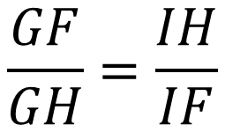
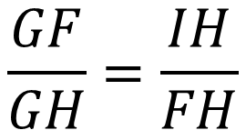
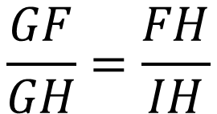
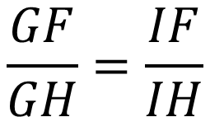
Cho hình vẽ, các khẳng định sau đúng hay sai?
$$\frac{GF}{GH}=\frac{IH}{IF}$$
S
$$\frac{GF}{GH}=\frac{IF}{IH}$$
Đ
$$\frac{GF}{GH}=\frac{FH}{IH}$$
S
$$\frac{GF}{GH}=\frac{IH}{FH}$$
S

Slide 11

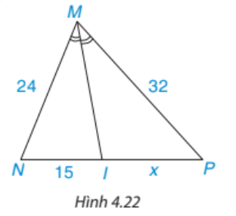
Tính độ dài $x$ trong hình 4.22
ΔMNP có MI là đường phân giác của góc M nên:
hay
Từ đó suy ra

Slide 12


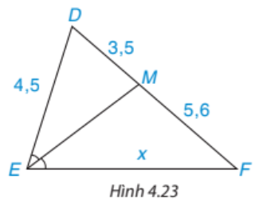

Tính độ dài $x$ trên hình 4.23
ΔDEF có EM là tia phân giác của $\hat{DEF}$ nên:
hay

Slide 13



Slide 14
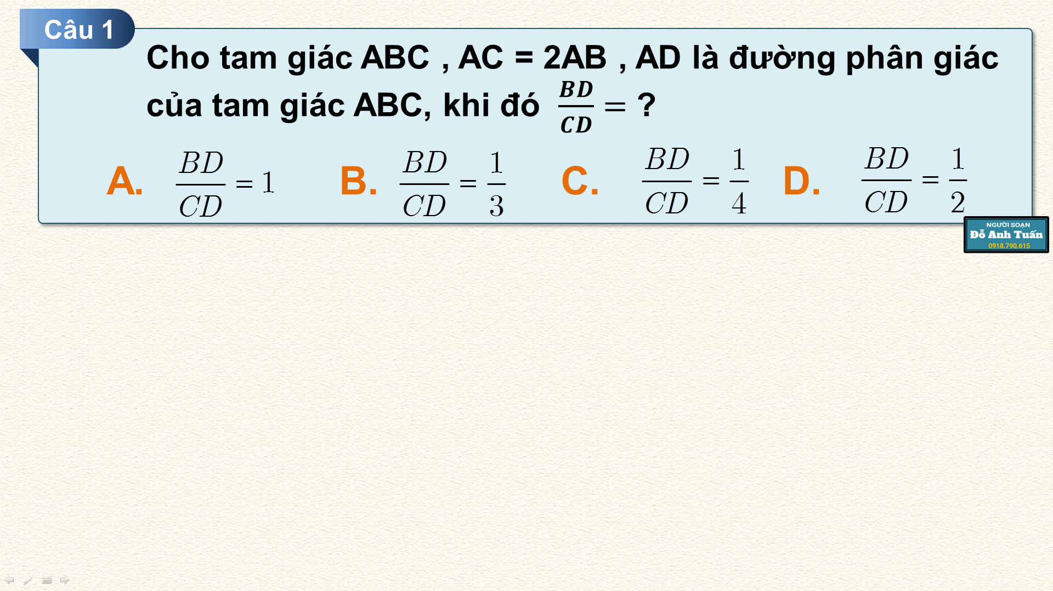

Giải thích:
ΔABC có AD là đường phân giác của $\hat{BAC}$ nên:

Slide 15
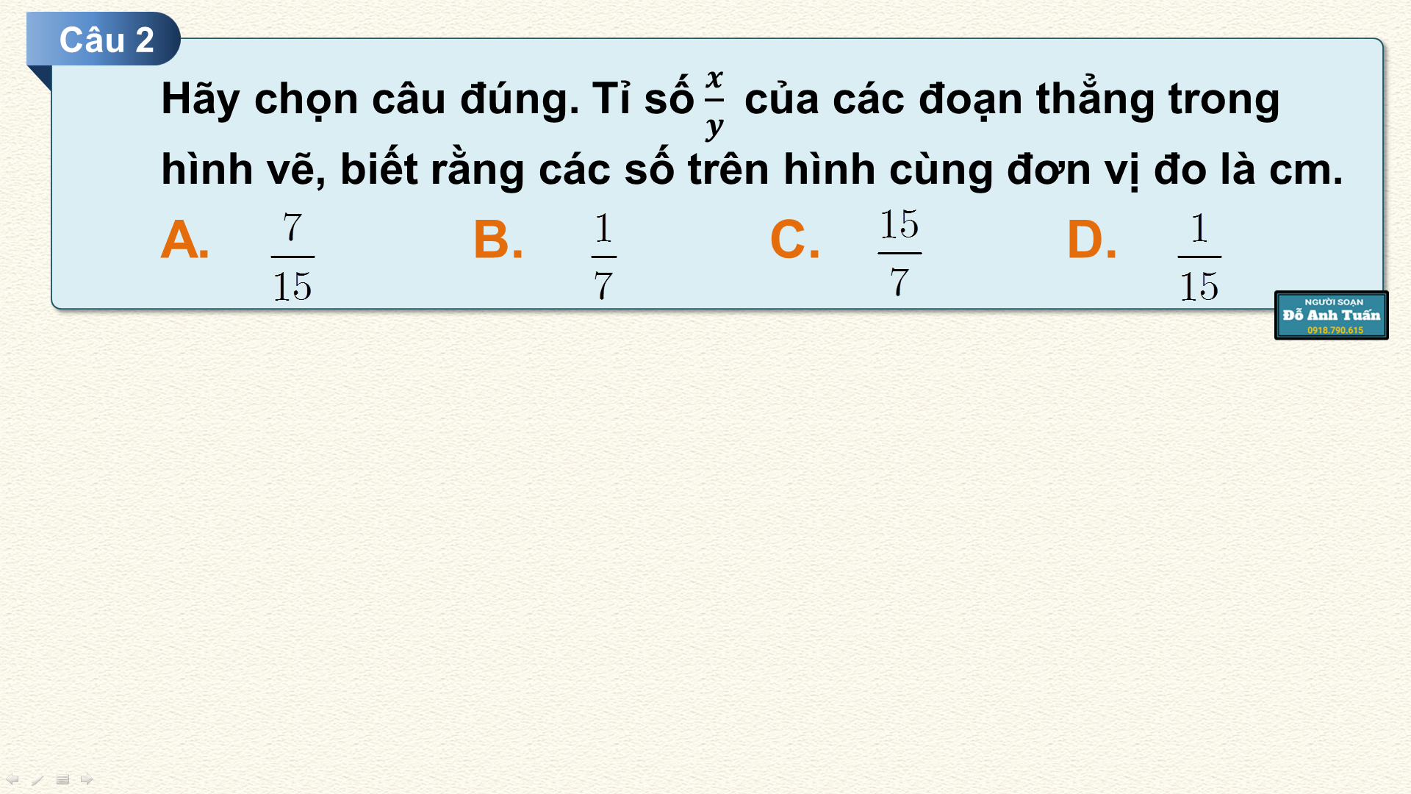
Giải thích :
ΔABC có AD là tia phân giác nên:

Slide 16
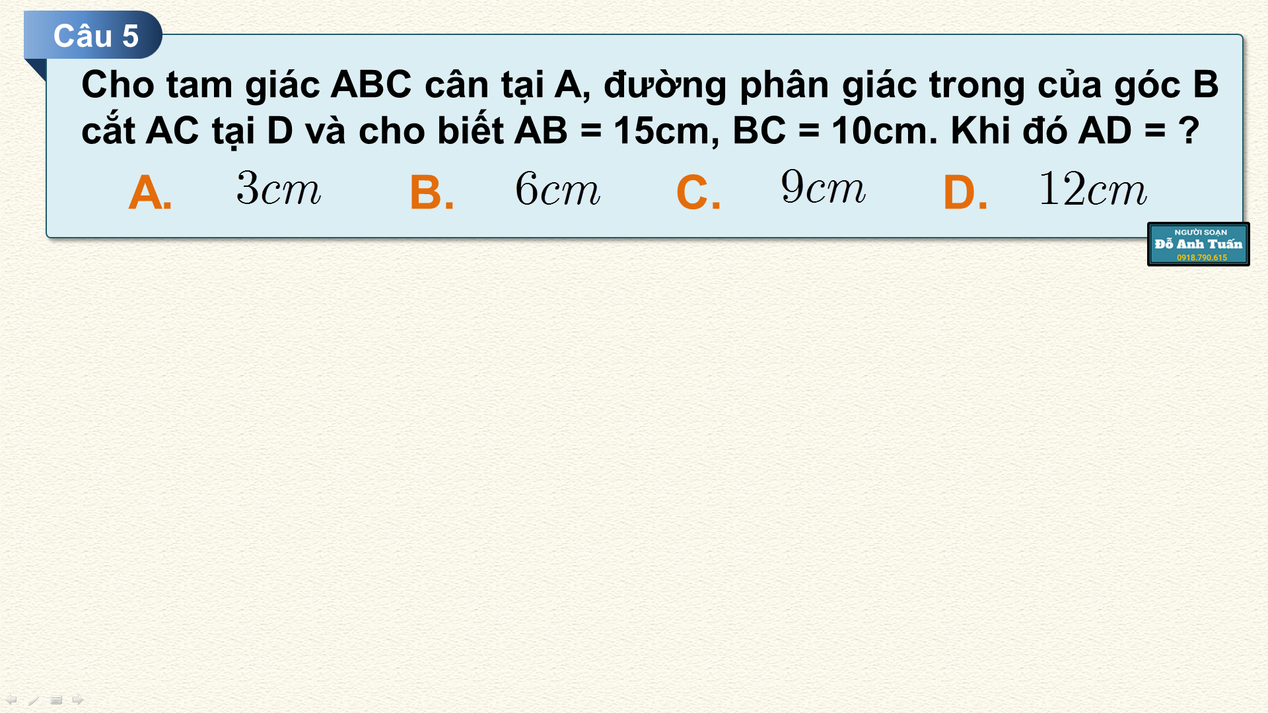
Giải thích :

Slide 17


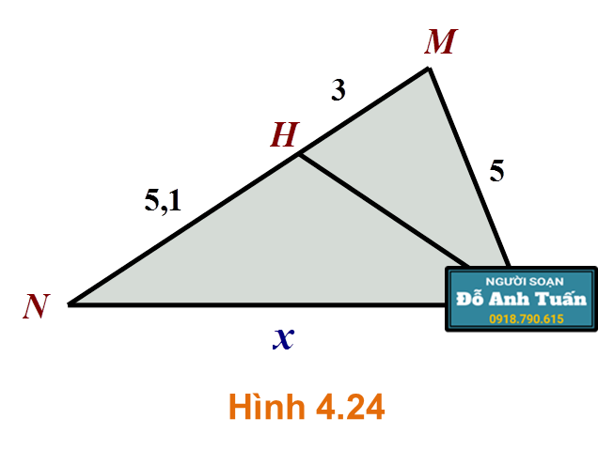
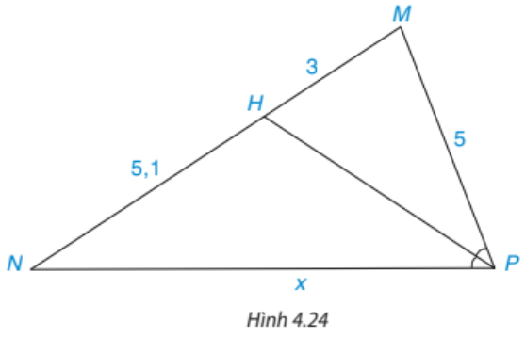

Tính độ dài $x$ trên Hình 4.24.
4.10
Trong Hình 4.24 có $\hat{MPH}=\hat{NPH}$ nên PH là tia phân giác của $\hat{MPN}$
Áp dụng tính chất đường phân giác của tam giác MNP , ta có :
hay
Từ đó suy ra

Slide 18

Cho tam giác ABC. Đường phân giác trong của góc A cắt BC tại D. Tính độ dài đoạn thẳng DC biết AB = 4,5 m; AC = 7,0 m và CB = 3,5 m (làm tròn kết quả đến hàng phần chục).
4.11
Đường phân giác trong của góc A cắt BC tại D nên AD là tia phân giác của $\hat{BAC}$
Áp dụng tính chất đường phân giác của tam giác ABC , ta có :
hay
nên
Áp dụng tính chất dãy tỉ số bằng nhau, ta có:
Suy ra :

Slide 19
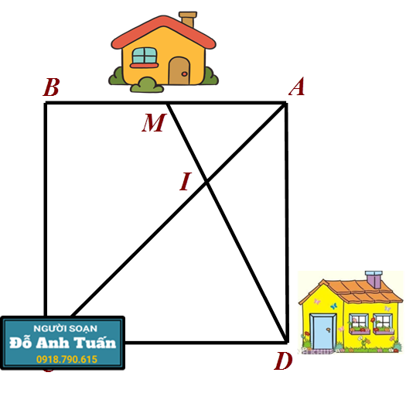


Nhà bạn Mai ở vị trí M, nhà bạn Dung ở vị trí D (Hình 4.25), biết rằng tứ giác ABCD là hình vuông và M là trung điểm của AB. Hai bạn đi bộ với cùng một vận tốc trên con đường MD để đến điểm I. Bạn Mai xuất phát lúc 7h. Hỏi bạn Dung xuất phát lúc mấy giờ để gặp bạn Mai lúc 7h30 tại điểm I?
4.12
ABCD là hình vuông nên AB = AD và AC là tia phân giác của $\hat{BAD}$
M là trung điểm BC nên $AM=BM=\frac{1}{2}AB=\frac{1}{2}AD$ hay $\frac{AM}{AD}=\frac{1}{3}$
Vì AC là tia phân giác của $\hat{BAD}$ , ta có :
Suy ra :
I là địa điểm gặp nhau nên bạn Mai đi theo quãng đường MI, bạn Dung đi theo quãng đường DI.
Ta có S = vt, mà quãng đường bạn Dung đi gấp 2 lần quãng đường bạn Mai đi và vận tốc đi bộ của hai bạn đều bằng nhau nên thời gian bạn Dung đi gấp 2 lần thời gian bạn Mai đi thì hai bạn mới gặp nhau tại địa điểm I.

Slide 20
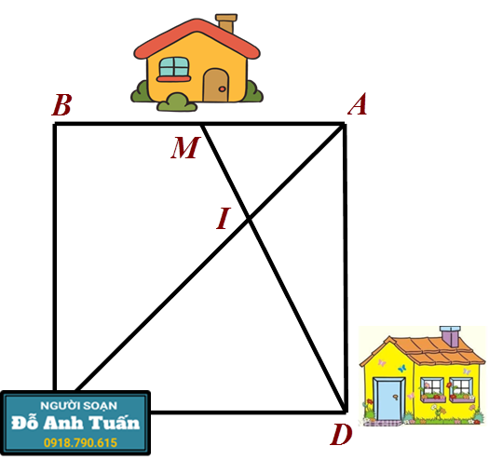
Nhà bạn Mai ở vị trí M, nhà bạn Dung ở vị trí D (Hình 4.25), biết rằng tứ giác ABCD là hình vuông và M là trung điểm của AB. Hai bạn đi bộ với cùng một vận tốc trên con đường MD để đến điểm I. Bạn Mai xuất phát lúc 7h. Hỏi bạn Dung xuất phát lúc mấy giờ để gặp bạn Mai lúc 7h30 tại điểm I?
4.12
Bạn Dung gặp bạn Mai lúc 7h30 nên thời gian bạn Mai đi trên quãng đường MI là :
7h30 – 7h = 30 phút.
Khi đó, thời gian bạn Dung đi là 1h. Do đó, bạn Dung xuất phát từ lúc : 7h30 – 1h = 6^{h}30.
Vậy bạn Dung xuất phát lúc 6h30 để gặp bạn Mai lúc 7h30 tại điểm I.

Slide 21


Slide 22
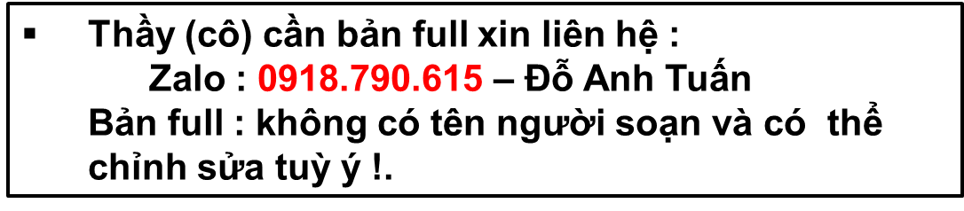
Xem bài mẫu thao giảng khác của Toán 8 – KNTT , tại đây :
https://sites.google.com/view/thao-giang-k8-kntt/trang-ch%E1%BB%A7
( Nội dung bài mới sẽ được cập nhật cho đến cuối năm)

Slide 23


Slide 24
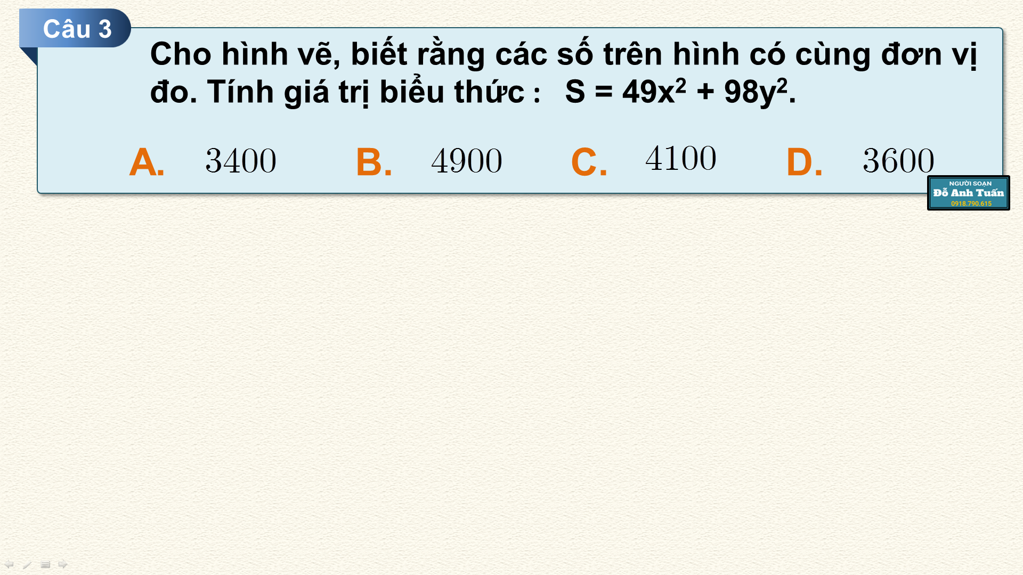
ΔABC có AD là đường phân giác nên:

